Slide 1
本专题两条主线
制度建设
国家统一
建国
(前提)
制度建立
制度破坏
制度发展

Slide 2
新 中 国 初 期 的 政 治 建 设
——开启民主新篇章
（1949~1956）

Slide 3
【选考要求】
1.中共七届二中全会的内容和意义（c)
2.中国人民政治协商会议第一届全体会议（b)
3.中华人民共和国的成立（c)
4.第一届全国人民代表大会（b）
5.三大政治制度的建立及其意义（c）

Slide 4
中国人民政治协商会议第一届全体会议召开前，周恩来等中共领导人要求接送在港民主人士，进入解放区，参加筹备新政协。据统计，从1948年8月到1949年8月，共安排秘密北上的民主人士20批，其中有119人参加了政协会议。中共的这一举动主要是为了
A．团结民主人士共同筹建新中国 B．恢复民主党派的各级组织
C．贯彻“长期共存，互相监督”方针
D．协商制定第一个五年计划

Slide 5
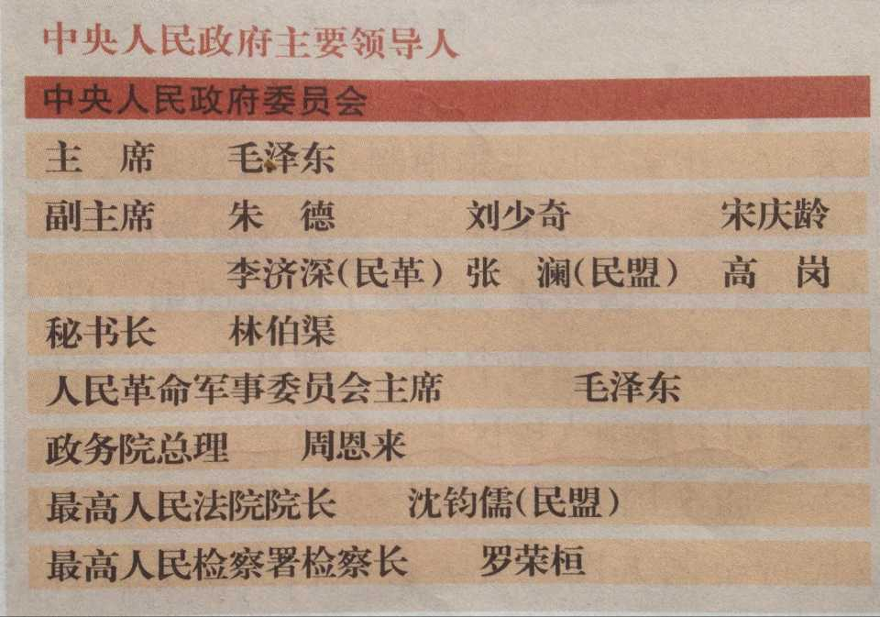
1949.9中国人民政治协商会议第一届全体会议代表
“今天参加着这个人民政治协商会议的，就包括各民主党派、人民团体、少数民族、国外华侨，以及民主进步人士的代表。……这是第一次有这样一个广大代表性的人民的集会,以执行共同纲领和组织……人民民主政府。” ——宋庆龄在第一届政协上的发言
代表类别 | 单位 数 | 代表人数 |  | 总计
 |  | 正式代表 | 候补代表
党派代表 | 14 | 142人 | 23人 | 共45个单位 代表662人
区域代表 | 9 | 102人 | 14人
军队代表 | 6 | 60人 | 11人
团体代表 | 16 | 206人 | 29人
特邀代表 | 75人
据左图，从代表来源的角度，分析指出该次会议的特点。
据右图，从政府人员组成的角度，分析指出中央人民政府的特点。

Slide 6
“中华人民共和国为新民主主义即人民民主主义的国家，实行工人阶级领导的、以工农联盟为基础的、团结各民主阶级和国内各民族的人民民主专政。”
——1949年《中华人民共和国政治协商会议共同纲领》

Slide 7
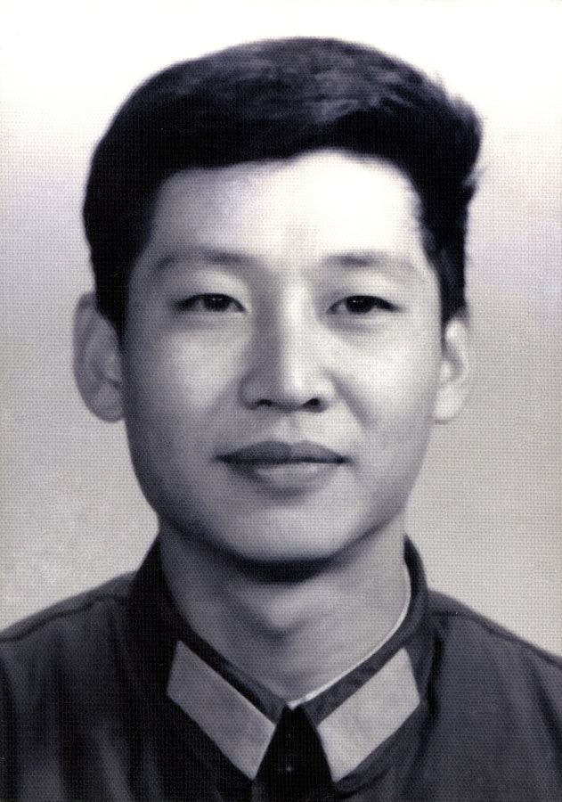
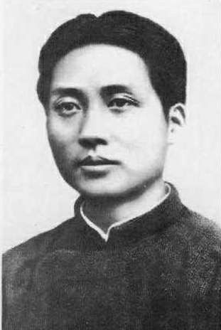
人民是谁？
人民是历史的创造者，是真正的英雄。
——习近平
人民是什么?在中国，在现阶段，是工人阶级，农民阶级，城市小资产阶级和民族资产阶级。
——1949年6月 毛泽东《论人民民主专政》

Slide 8
1953年中国大事记
1953年1月，全国各地普遍开展了各级人民代表的选举工作；
1953年起，国家开始对农业、手工业和资本主义工商业进行社会主义改造；
1953年6月，国家举办了第一次全国人口调查登记
1953年7月27日签署《朝鲜停战协定》，标志着朝鲜战争的结束；
1953年夏，“一五”计划一面编制和开始执行，一面继续讨论修改；
1953年12月，周恩来在会见印度代表团时，首次提出了“和平共处五项原则”

Slide 9
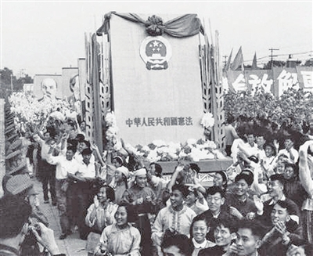
人民代表大会制度

Slide 10
材料一：中华人民共和国为新民主主义即人民民主主义的国家……在普选的全国人民代表大会召开以前，由中国人民政治协商会议的全体会议执行全国人民代表大会的职权……保护国家的公共财产和合作社的财产，保护工人、农民、小资产阶级和民族资产阶级的经济利益及其私有财产 ——1949年《共同纲领》
材料二：中华人民共和国的一切权力属于人民，人民行使国家权力的机关是全国人民代表大会和地方各级人民代表大会……国家对资本主义工商业采取利用、限制和改造的政策……逐步以全民所有制代替资本家所有制 ——1954年《中华人民共和国宪法》节选
阅读材料，结合教材，比较并概括两则材料内容的异同点

Slide 11
我们的人民代表大会制度既克服了三权分立模式互相扯皮、效率低下的弊端，也借鉴了它职权清晰、便于监督的优点……
——席文启《人民代表大会制度的历史与发展》
“60年的实践充分证明，人民代表大会制度是符合中国国情和实际，体现社会主义国家性质，保证人民当家作主，保障实现中华民族伟大复兴的好制度。”
——习近平在庆祝全国人大成立60周年的重要讲话
人民代表大会制度是具有中国特色的符合中国国情的政权组织形式。

Slide 12
有了人大，并不妨碍我们成立政协进行政治协商。各党派、各民族、各团体的领导人物一起来协商新中国的大事非常重要……人大的代表性当然很大,但它不能包括所有的方面,所以政协仍有存在的必要……人民政协有协商国际问题、协商候选名单、提意见、调整关系和学习五大任务。
——1954年毛泽东《关于政协的性质和任务》

Slide 13
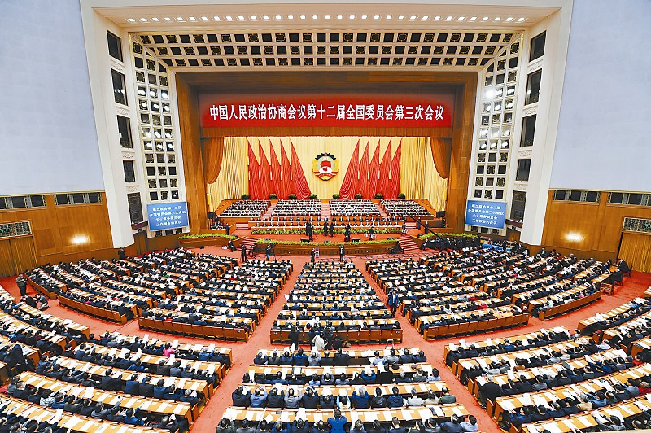
中国共产党领导的多党合作和政治协商制度

Slide 14
材料一：多党合作好比是交响乐团，在作曲的时候，大家都可以提意见，各民主党派都应积极参与，最后公认由中国共产党博采众长来定谱。此外，乐团里的演奏家，各有专长，各有其职，要奏出和谐动听的乐曲，关键是要有一个统一的指挥，演奏多党合作这部交响曲的指挥就是中国共产党。
材料二：西方的民主就是三权分立，多党竞选，等等。我们并不反对西方国家这样搞，但是我们中国大陆不搞多党竞选，不搞三权分立、两院制。 ——邓小平
阅读材料后回答：西方的政治制度体现了什么特点？我国的政党制度又有什么特点？

Slide 15
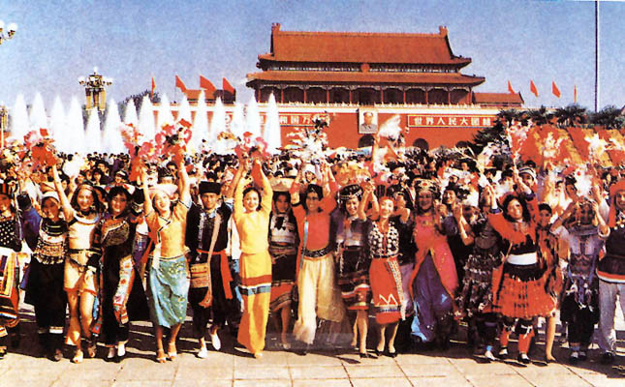
民族区域自治制度

Slide 16
（中国历史上）民族发展在地区上是互相交叉的，……汉族曾经长时期统治中原，向兄弟民族地区扩张；也有不少的兄弟民族进入过内地，统治过中原。……历史的发展使中国各民族多数是杂居的，互相影响。
我们整个中华民族对外曾经是长期受帝国主义压迫的民族，内部是各民族在革命战争中同甘共苦结成了战斗友谊，使我们这个民族大家庭得到了解放。
在中国这个民族大家庭中，我们采取民族区域自治政策，是为了经过民族合作、民族互动，求得共同的发展，共同的繁荣。
——周恩来《关于我国民族政策的几个问题》
1、统一的多民族国家的长期存在和发展；各民族大杂居、小聚居的人口分布格局。
2、近代以来在反抗外来侵略斗争中形成的爱国主义精神。
3、实现共同的发展与繁荣的目标。

Slide 17
民族区域自治制度
过程
地区
意义
明确规定：1949《共同纲领》
正式确立：1954《中华人民共和国宪法》
发展完善：1984《中华人民共和国民族区域自治法》
内蒙古；新疆；广西；宁夏；西藏。
实现了……；保证了……；促进了……。

Slide 18
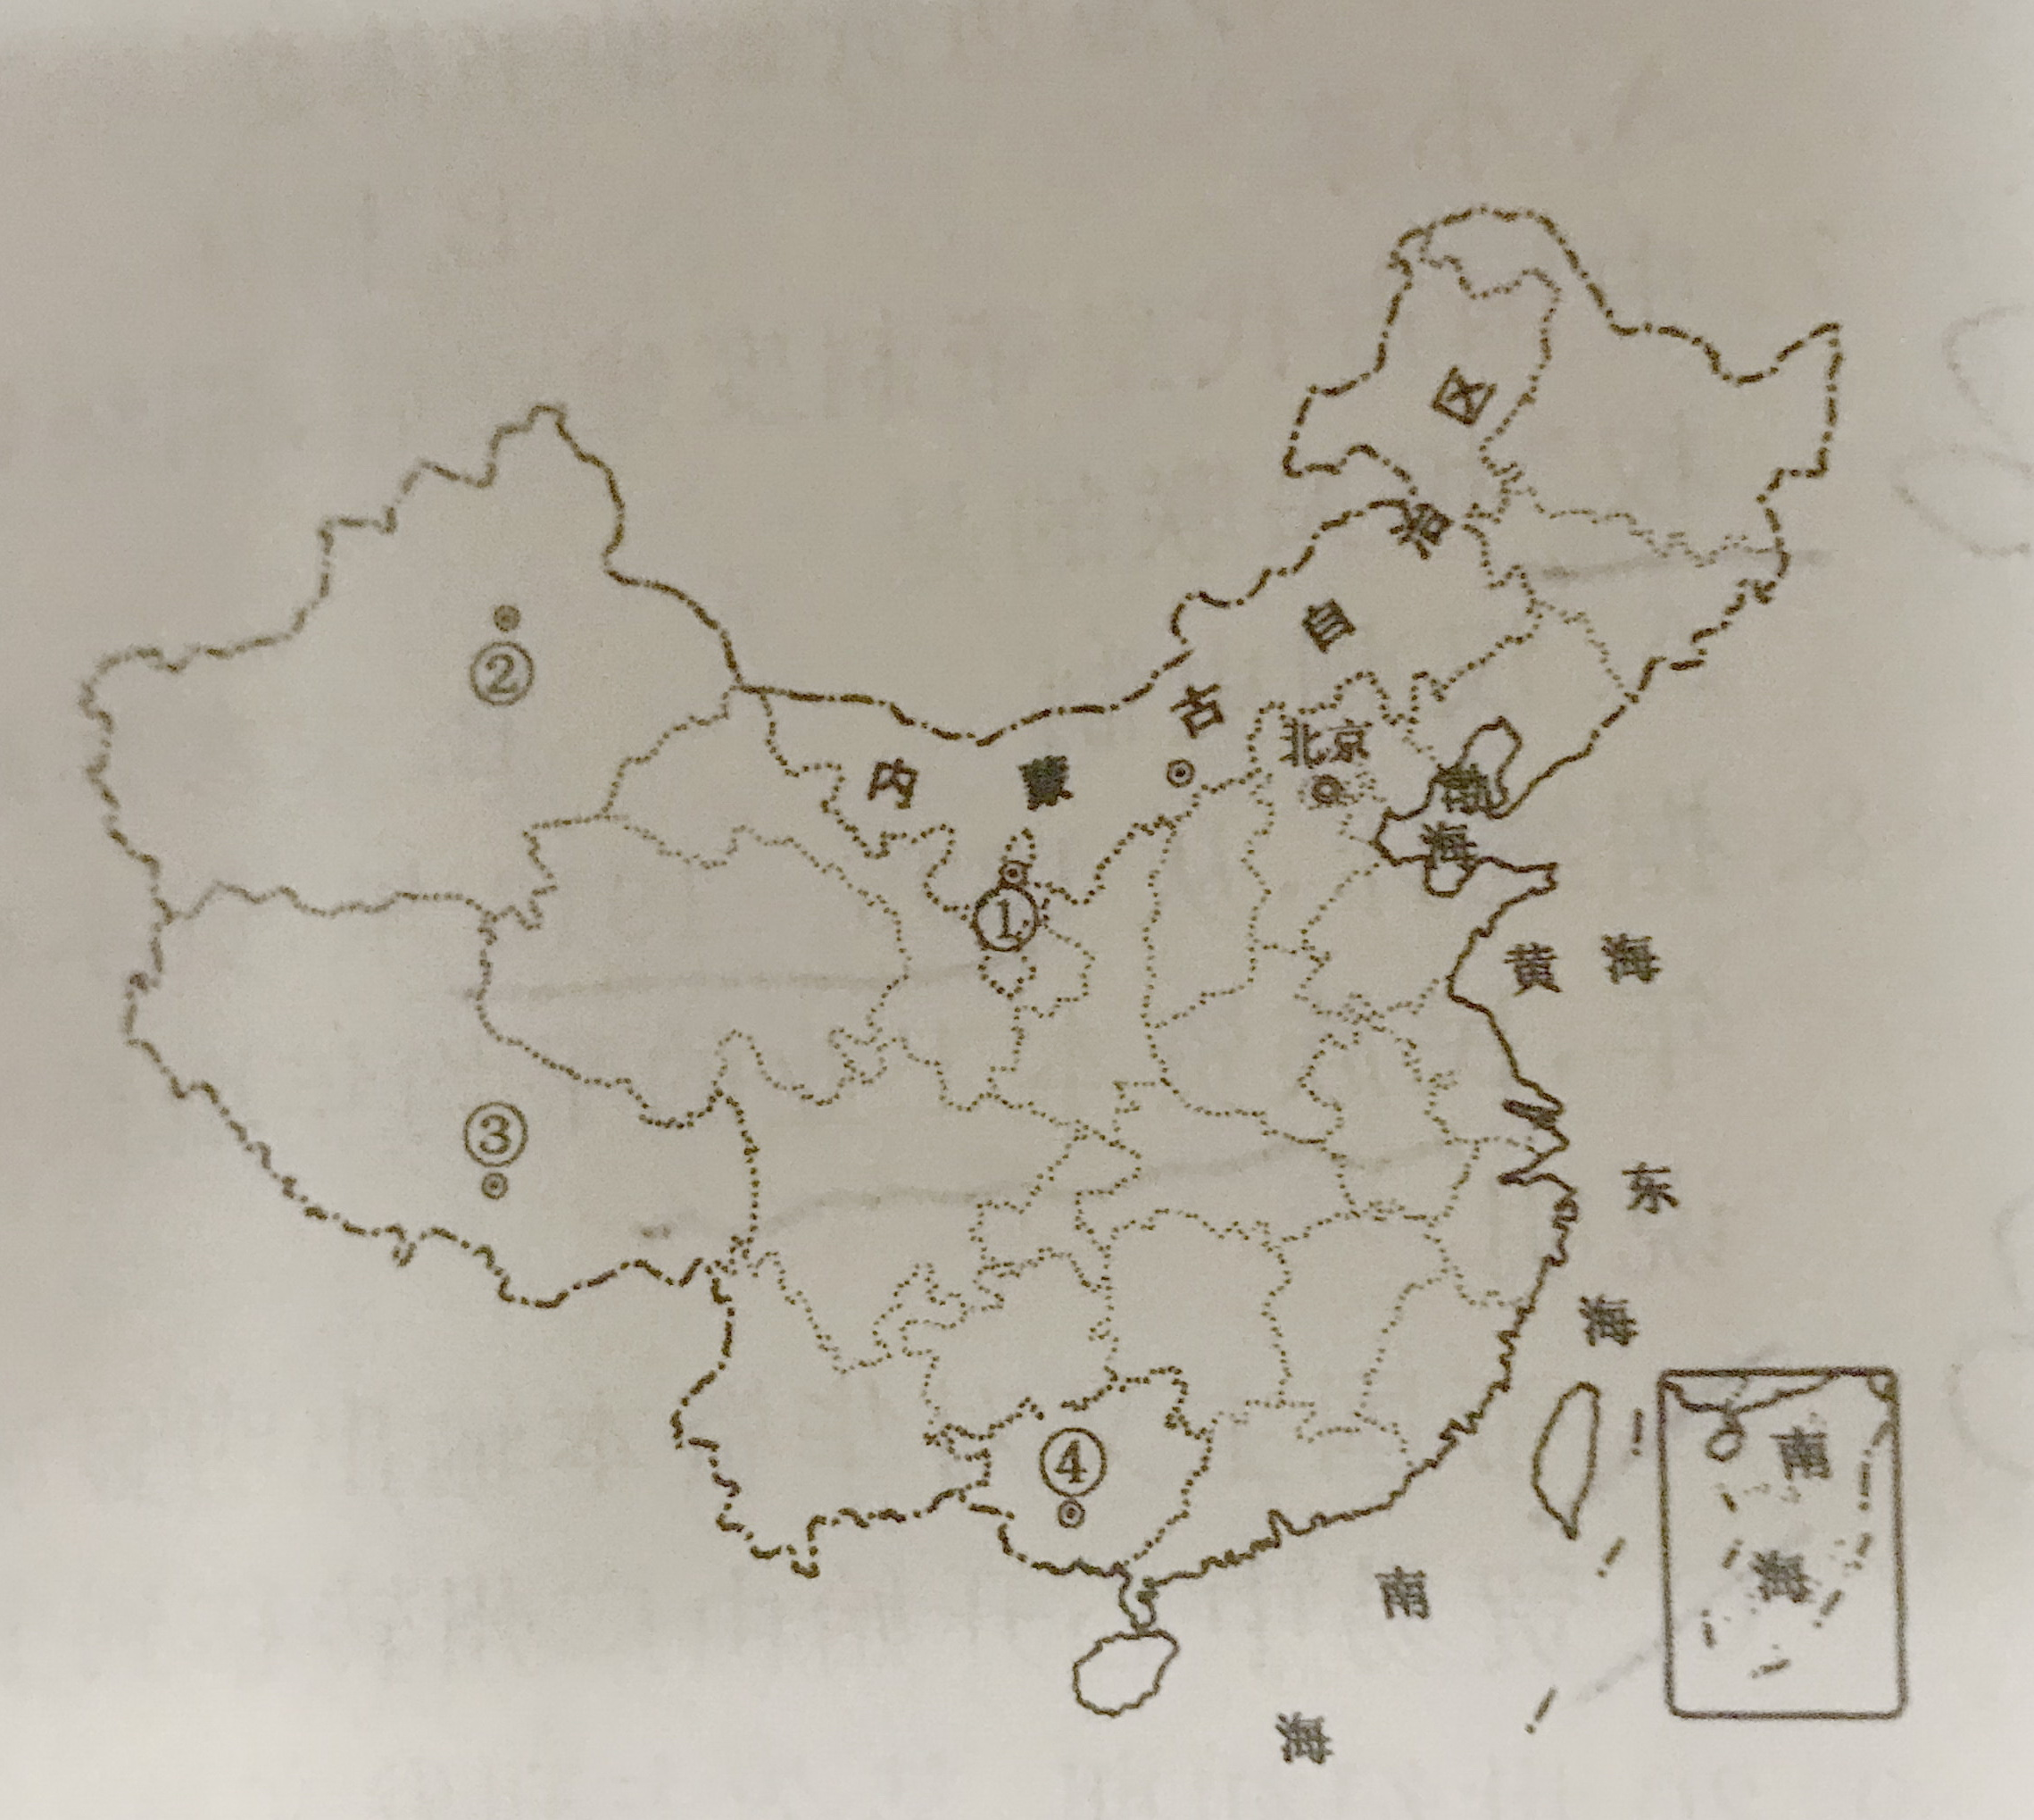
2017年内蒙古自治区成立70周年。新中国成立后，依据宪法规定，其它四个民族自治区相继建立。观察右图，指出其成立的先后顺序 A．①③②④ B．②①③④ C．②④①③ D．④③②①

Slide 19

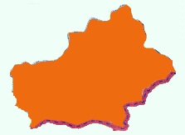
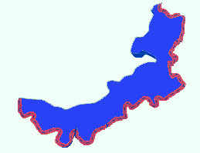
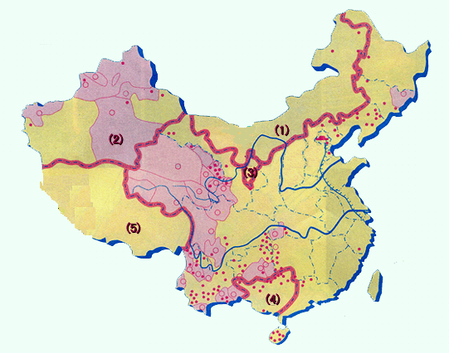


内蒙古自治区1947.5.1
新疆维吾尔自治区
1955.10.1
宁夏回族自治区
1958.10.25
西藏自治区
1965.9.9
广西壮族自治区1958.3.5

Slide 20
“解决民族问题，中国采取的不是民族共和国联邦的制度，而是民族区域自治的制度。我们认为这个制度比较好，适合中国的情况。我们有很多优越的东西，这是我们社会制度的优势，不能放弃。” ——邓小平
民族区域自治制度是有中国特色的符合本国国情的民族制度（中国模式）

Slide 21
1953年6月24日《人民日报》报道：当选的代表李长凤老大娘笑着说话了，“旧社会妇女在街上说话都不行，哪有妇女的选举权。……今后大家有什么意见告诉我，我一定给大家带上去。”该新闻报道说明当时
A．人民民主原则得到落实
B．人民代表大会制建立
C．政治协商制度覆盖面广
D．民主政治建设法制化
A

Slide 22
有学者评价：“它凝结了以毛泽东为代表的中国共产党人、民主党派和无党派民主人士的心血，又经过反复讨论、修改，所以得到了全国各方面人士的一致拥护。”据此判断，“它”是指
A．《双十协定》 B．《论联合政府》
C．《共同纲领》 D．《论十大关系》
C

Slide 23
1957年，周恩来在中共浙江省委扩大会议上说：“既然我们在民主革命时期和社会主义改造时期，都能和民族资产阶级、各民主党派共同合作，团结在一起，那么，怎么能够设想进入社会主义建设时期，就不能同民主党派、党外人士继续合作下去呢？这是说不出道理的。”这一讲话
A．贯彻了“长期共存，互相监督”的方针
B．推进了人民政协制度的初步形成
C．标志人民政协不再代行全国人大的职能
D．号召进一步扩大社会主义基层民主
A

Slide 24
学者汪辉在谈论新中国的某一制度时说，它“汲取了传统中国‘从俗从宜’的治边经验，根据不同的习俗、文化、制度和历史状态以形成多样性的中央——地方关系，但这一制度不是历史的复制，而是全新的创造，其中国家主权的单一性与以人民政治为中心的社会体系的形成是区别于王权条件下的朝贡体制的关键之处。我把它看成是帝国的遗产、民族国家与社会主义价值的综合”。材料中的“它”是指
A．民族区域自治制度 B．政治协商制度
C．人民代表大会制度 D．村民自治制度
A

Slide 25
【知识框架】
新中国初期的政治建设
根本前提：
新中国成立
内容：
三大制度
民主政治的基石
根本政治制度：
人民代表大会制度
基本政治制度：中共领导的多党合作和政治协商制度
基本政治制度：民族区域自治制度

